Slide 1
Thin Films @ LNF
A. Clozza, M. Miliucci

Slide 2
Thin Film for CIGS
Deposizione Back Contact
Deposizione Assorbitore CIGS
Deposizione secondo componente eterogiunzione
Deposizione TCO
Deposizione secondo contatto

Slide 3
Solar Cell Structure
Al contact
ZnO(Al) 300nm
ZnO 100nm
CdS 50nm
GIGS 2μm
Mo 300nm
Substrate
(soda lime glass)
Cella solare CIGS standard

Slide 4
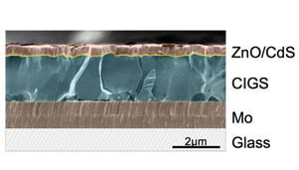
Solar Cell Structure

Slide 5
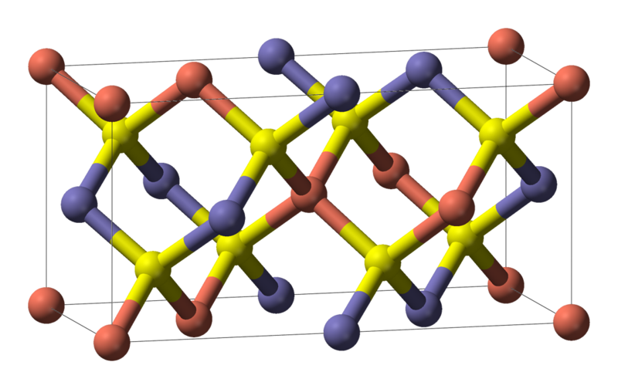
CIGS Structure
Cu
Se
In-Ga

Slide 6
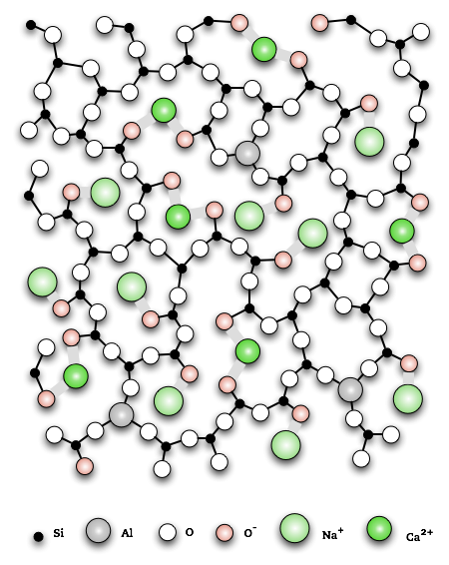
Soda Lime Glass
SiO₂ ≈ 75%
CaO ≈ 14%
Na₂O ≈ 16%

Slide 7
Solar Cell Structure
CIGS
Na
Mo
Soda Lime glass
Cella solare CIGS standard

Slide 8
Ruolo Na
Una accidentale aggiunta di una piccola quantità di Na proveniente dal substrato, diffusasi attraverso il film di Mo, ha incrementato l’efficienza della cella.
Un eccesso di sodio porta ad un deterioramento generale delle caratteristiche della cella e, quindi, della sua efficienza
Impedire la diffusione poco controllabile del Na dal substrato tramite opportuni strati barriera
Deposizione di NaF in modalità controllata

Slide 9
Tecnologie di Deposizione
Magnetron Sputtering: (vuoto)
Mo DC
NaF RF
CIG precursore per codeposizione
Calcogenizzazione: (atmosfera)
In atmosfera di H₂Se
Alta temperatura: T ≥ 500°C
Alta tossicità di H₂Se
Chemical Bath Deposition: (bagno chimico)
CdS completamento eterogiunzione
Magnetron Sputtering: (vuoto)
TCO RF – DC

Slide 10
Cosa si fa a Frascati
R&D di opportune tecnologie di deposizione
Sinergia con PED
Studio di substrati alternativi al vetro
Obiettivo:
Ottimizzazione dell’efficienza energetica
Ottimizzazione del processo
Ottimizzazione del rapporto €/W

Slide 11
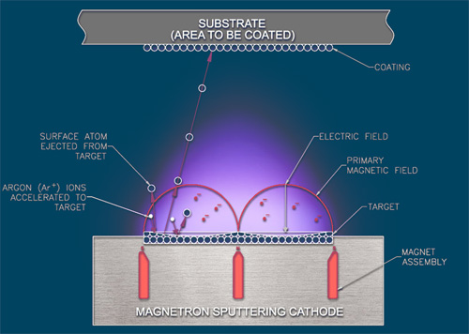
Sputtering

Slide 12
Solar Cell Structure
Al contact
ZnO(Al) 300nm
ZnO 100nm
CdS 50nm
GIGS 2μm
NaF
Mo 300nm
TiN (strato barriera)
Substrato:
Acciaio inox
Rame
…

Slide 13
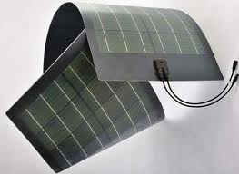
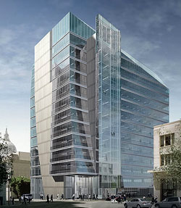
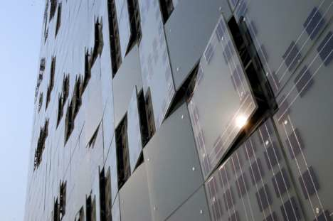
Substrati
Metallici:
Back Contact automatico
Flessibili, spessori sottili 50 ÷ 100 μm
Plastici:
Flessibilità
Ceramici:
Incorporati ad elementi architettonici

Slide 14
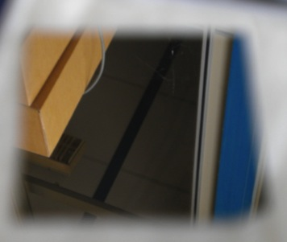
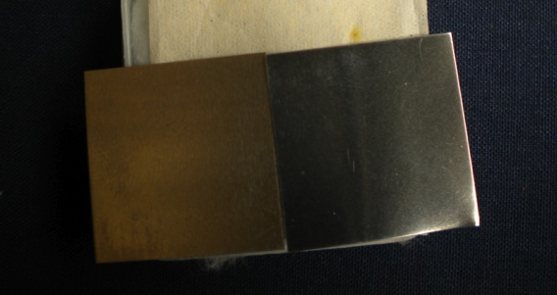
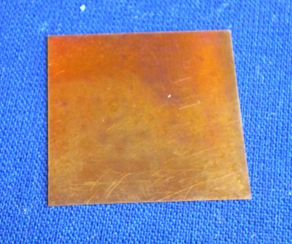
Metalli
Acciaio inox da 125 μm
Bronzo da 125 μm

Slide 15
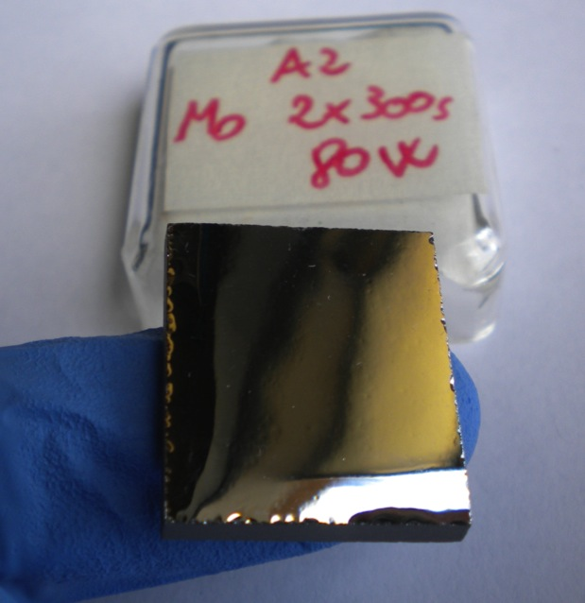
Ceramici
Ceramiche Vetrificate fornite da Marazzi

Slide 16
Tecniche di Deposizione
Uniformare l’ambiente di processo
Deposizione sotto vuoto
Barriera: Sputtering
Contatto metallico: Sputtering
NaF: Sputtering
CIGS: PED
ZnS o simili: Sputtering
TCO: Sputtering
Metallizzazione: Sputtering
Basse temperature di processo: T ≤ 250°C
Ottimizzazione del Processo
Riduzione Costi

Slide 17
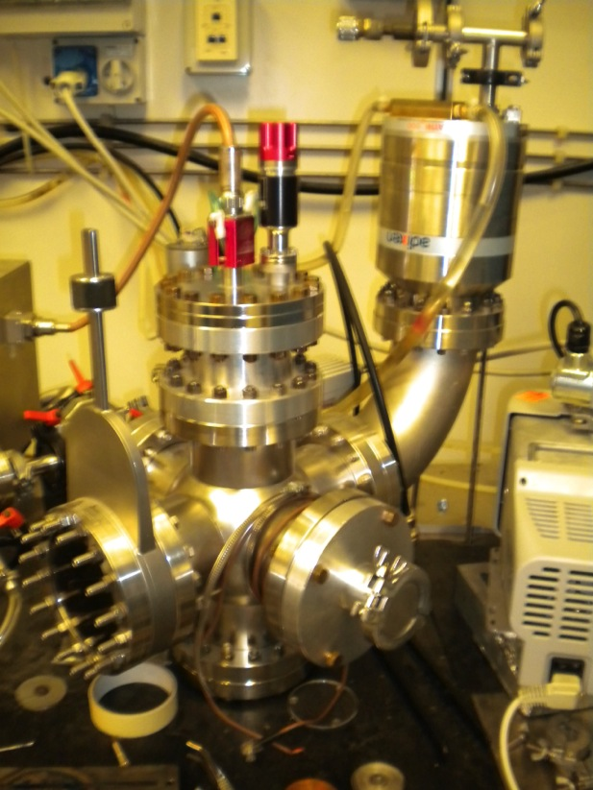
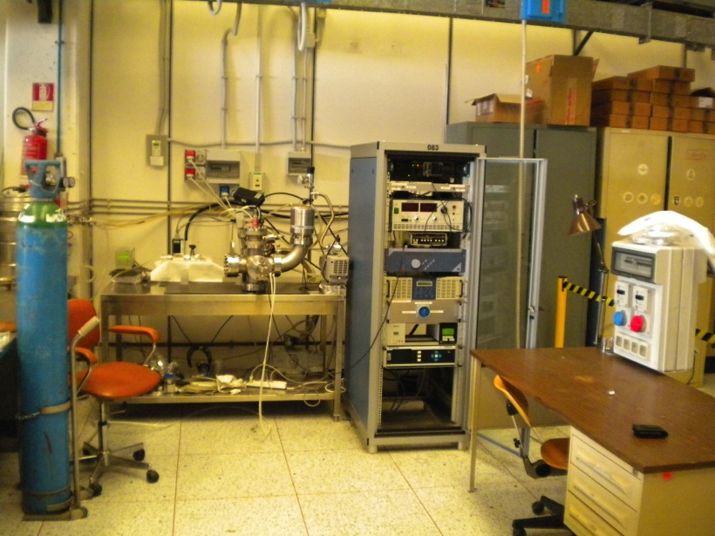
Apparato

Slide 18
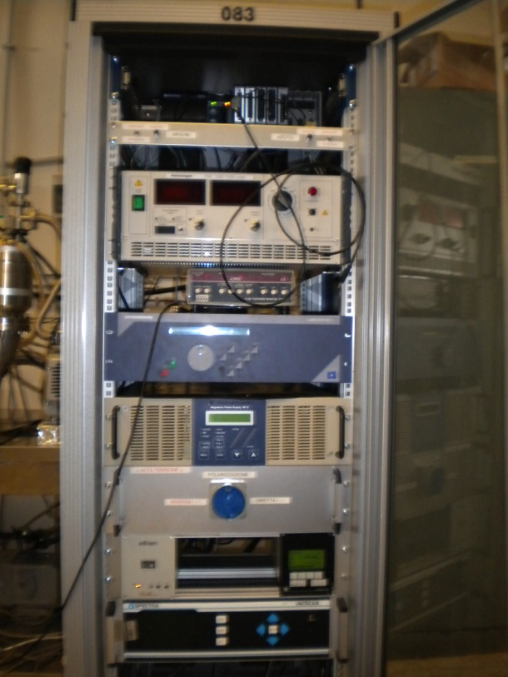
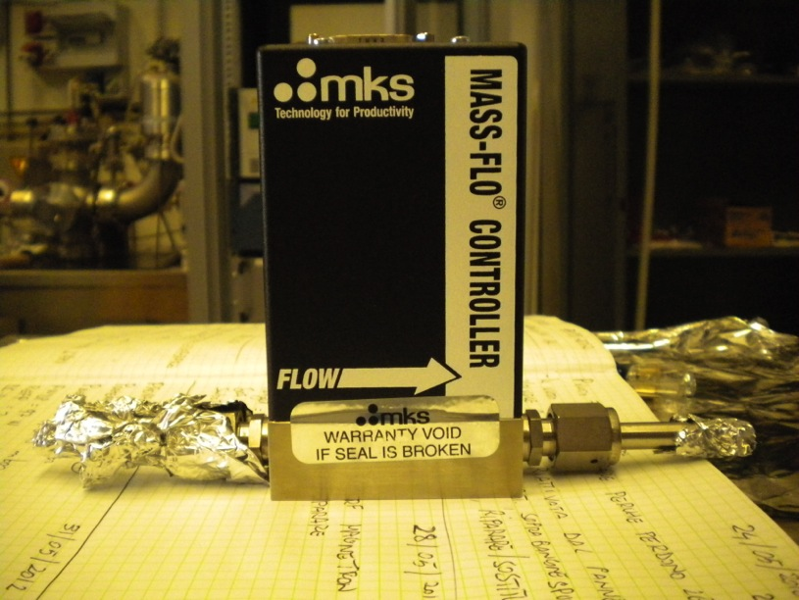
Apparato

Slide 19
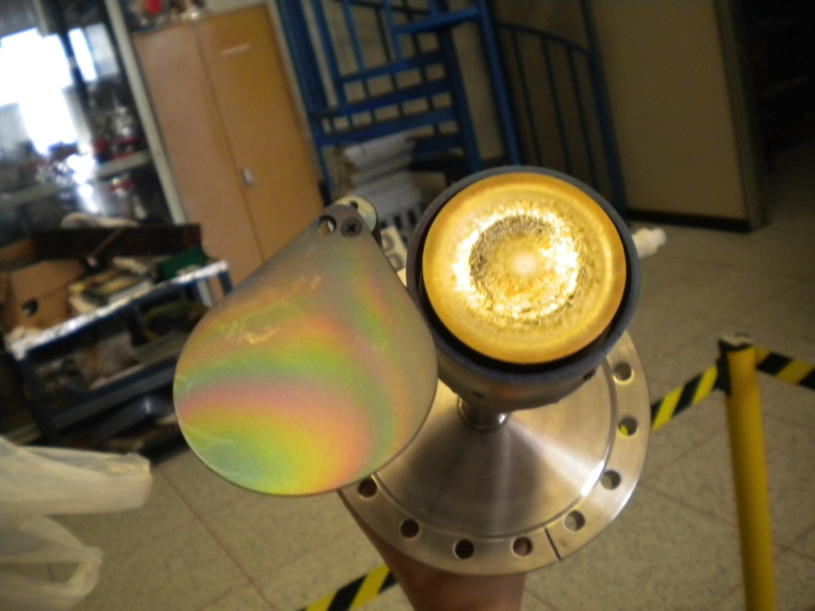
Apparato

Slide 20
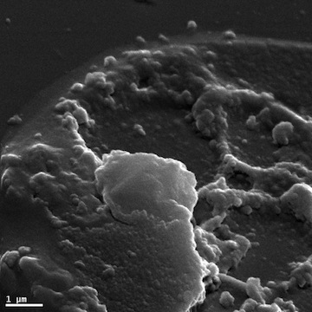
Immagini SEM

Slide 21
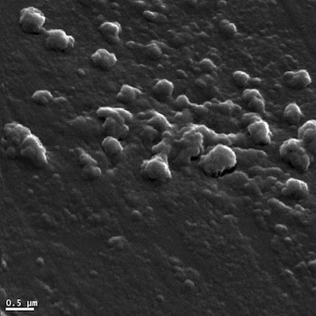
Immagini SEM

Slide 22
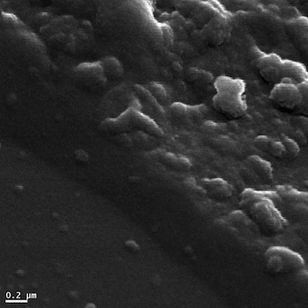
Immagini SEM

Slide 24
Sviluppi
Sistemazione degli apparati in nuovi locali
Utilizzo di una camera pulita
Nuovo sistema di deposizione
Nuova Strumentazione
Substrati da 160x160 mm

